Slide 1
TESLA
Sofía Yépez Menchaca 197170
Aldo Caballero Sandoval 197231
Gianfranco Gavito Chavero 197282
Mario Delgado López 197306

Slide 2

Análisis de la empresa
Silicon Valley
Elon Musk
Industria automotriz
Vehiculos electricos
Ventaja de mercado

Slide 3

Efectivo y equivalentes
Efectivo y equivalentes
Efectivo y equivalentes de efectivo (sin restricciones)
Efectivo e inversiones temporales en efectivo
Dinero en efectivo
Efectivo, incluidos equivalentes de efectivo
Efectivo y certificados de depósito
Efectivo y equivalentes de efectivo, principalmente depósitos a plazo
Efectivo e inversiones a corto plazo
Efectivo y equivalentes, incluido efectivo restringido
Efectivo en tránsito de instituciones financieras
Efectivo e inversiones de empresas conjuntas
Activos líquidos

Slide 4
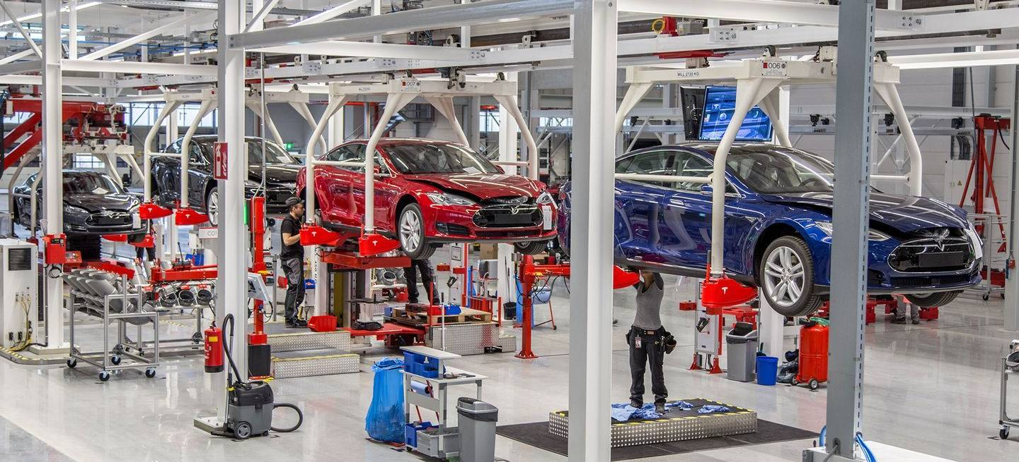
Formula de asignacion de costos e inventario
UEPS (LIFO)
Dividio en tres
Materia prima
Trabajo en curso
Productos terminados en inventario

Slide 5



Depreciación de activos y activo no circulante
Denominada como la depreciación de los activos por derecho de uso
Se asigna no como efectivo sino como un cargo a su utilidad y vigencia.
“Propiedad neta, planta y equipo”

Slide 6
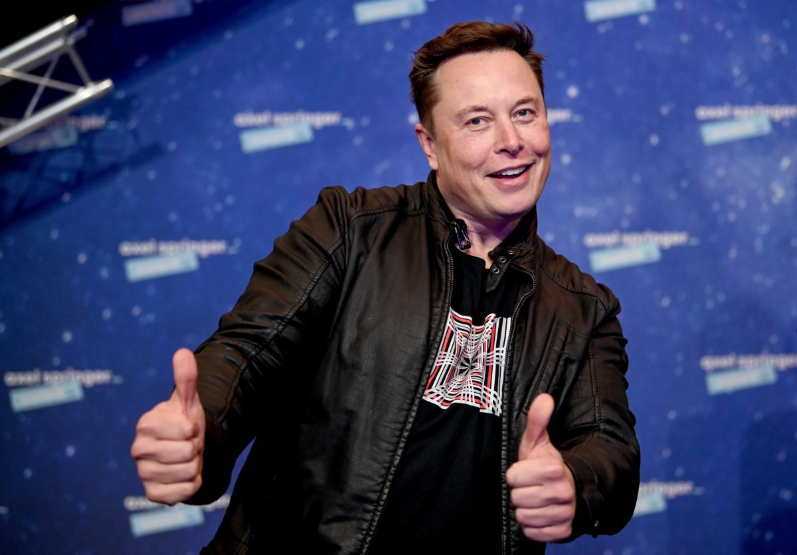
Cuenta de ingresos diferidos
Se pueden encontrar los ingresos diferidos como “unearned revenue”
Actuales
No actuales
Por impuestos.

Slide 7
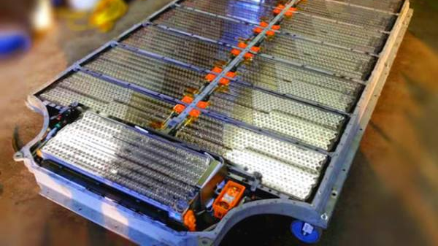
capitalización de utilidades, aportaciones de los socios y/o reparto de dividendos
Capitalización de mercado en efectivo e inversiones a corto plazo
Deuda total
Capital preferente
Interés minoritario total

Slide 8
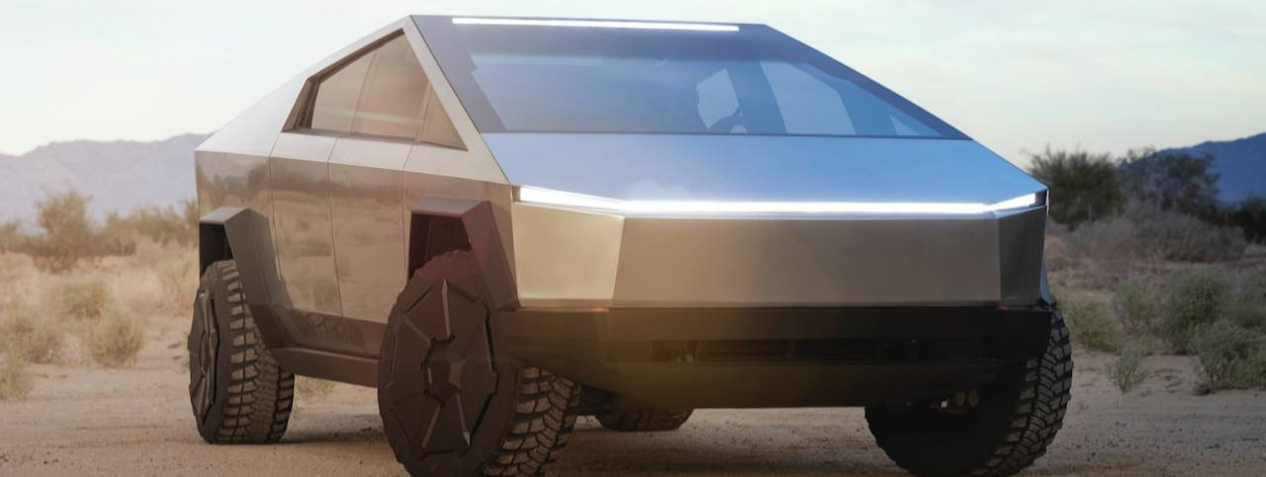
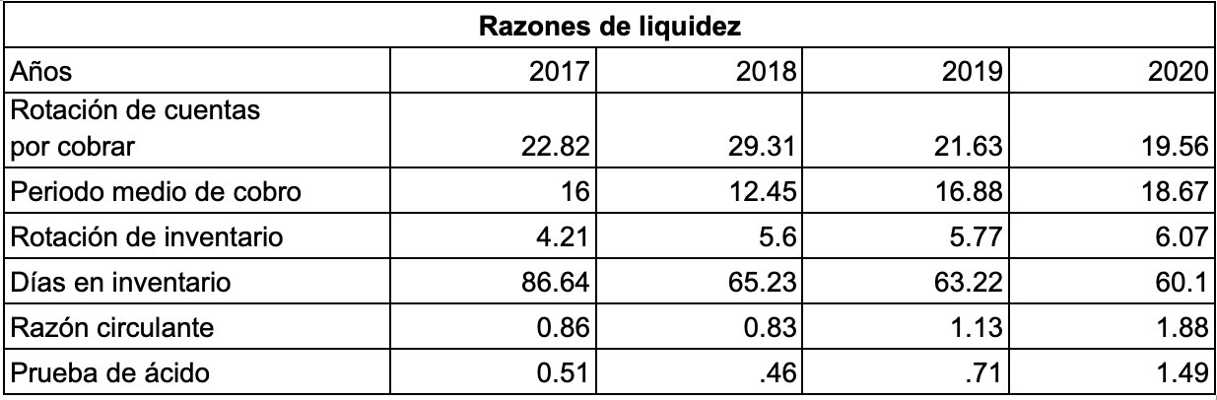
Razones de liquidez
Las razones de liquidez muestran la capacidad que tiene la empresa para cumplir con las obligaciones que tiene a corto plazo.

Slide 9
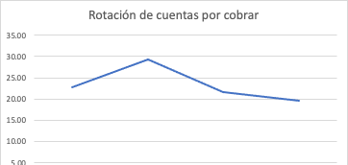
Rotación de cuentas
La rotación de cuentas da a conocer la eficacia que tiene la compañía en cuanto al cobro de sus cuentas por cobrar durante un año.

Slide 10
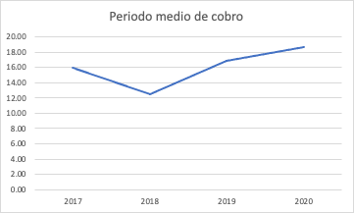
Periodo medio de cobro
El periodo medio de cobro deriva directamente de la rotación de cuentas; es decir, pasamos nuestro sistema de medida a días. Entre menor sea el tiempo de cobro, mucho mejor para la empresa.

Slide 11
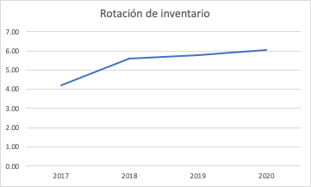
Rotación de inventario
La rotación de inventarios da a conocer cuántas veces, en promedio, la compañía vende todo su inventario en un año. De este modo, si la rotación de inventarios es grande quiere decir que la empresa vende sus productos rápidamente, lo cual es positivo para la empresa.

Slide 12
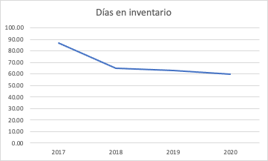
Días en inventario
Derivado la razón anterior, tenemos los días en inventario, lo cual nos muestra cuántos días la empresa tarda en vender su inventario durante un año.

Slide 13
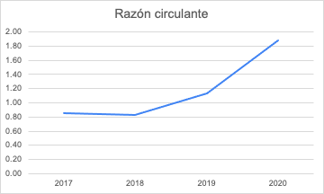
Razón circulante
La razón circulante se encarga de comparar los de comparar los activos con los pasivos; es decir, mide la capacidad que tiene la empresa para cumplir con sus obligaciones. Si la razón circulante es grande, se nos indica que tiene los suficientes activos para cubrir sus pasivos.

Slide 14
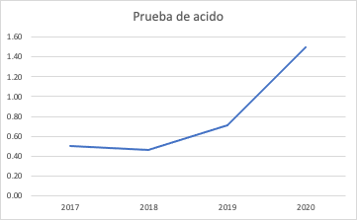
Prueba de ácido
La prueba de ácido tiene la función de indicar la capacidad que tiene la empresa para cumplir con sus obligaciones.

Slide 15
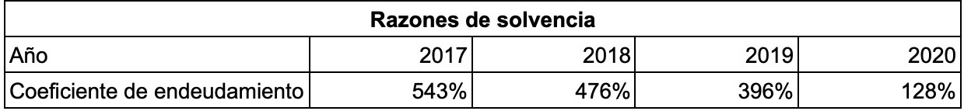
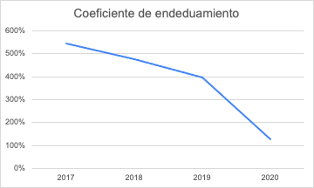
Coeficientes de endeudamiento
Tal como su nombre lo menciona, el coeficiente de endeudamiento tiene la función de mostrar el nivel de deuda que tiene una compañía.

Slide 16
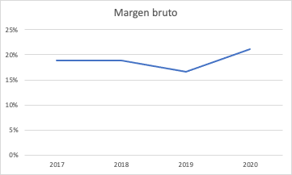
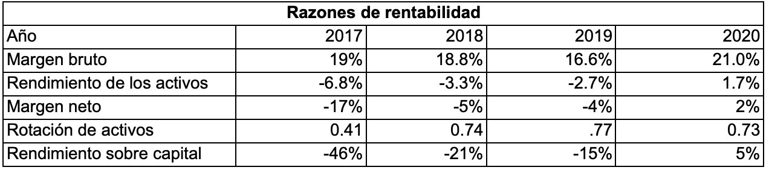
Margen bruto
Esta razón tiene la función de mostrar el beneficio directo obtiene la compañía al proporcionar un servicio o vender un bien.

Slide 17
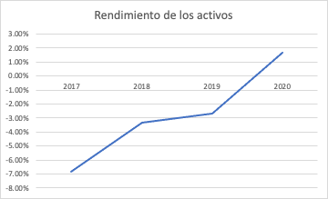
Rendimiento de los activos
Esta razón se encarga de medir el ingreso que la compañía tiene con respecto al uso de sus activos.

Slide 18
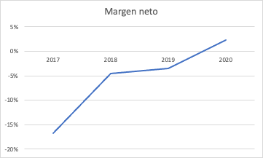
Margen neto
El margen neto es una medición más certera acerca de la utilidad que recibe la empresa de sus ventas.

Slide 19
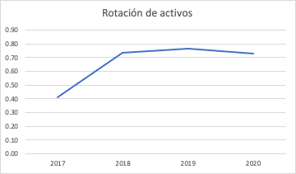
Rotación de activos
La rotación de activos muestra la eficacia que tiene la empresa para generar ganancias con el uso de sus activos.

Slide 20
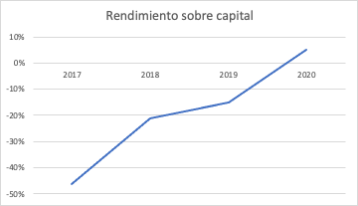
Rendimiento sobre capital
Esta razón financiera tiene el objetivo de medir el beneficio que obtienen los accionistas con respecto a los fondos que tienen invertidos en la empresa.

Slide 21

Conclusión
Boom internacional
Primeros años malos
Impulso y desarrollo
Eco-friendly
Reducción de coeficiente de endeudamiento

